Slide 1
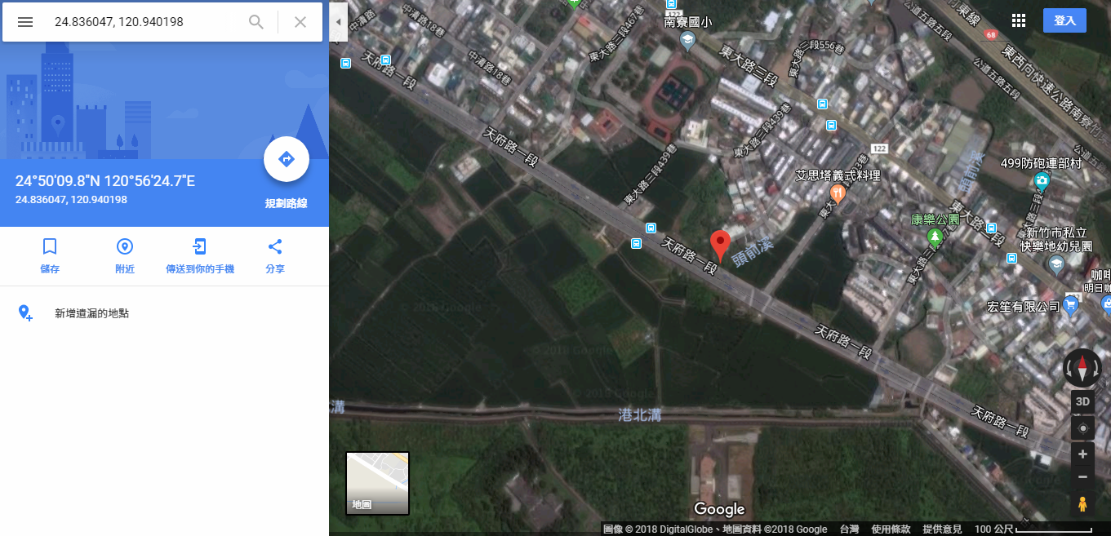
24°50'09.8"N 120°56'24.7"E
2.5米高

